Slide 1
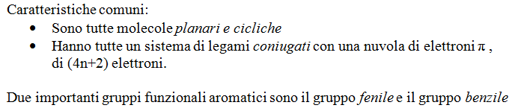
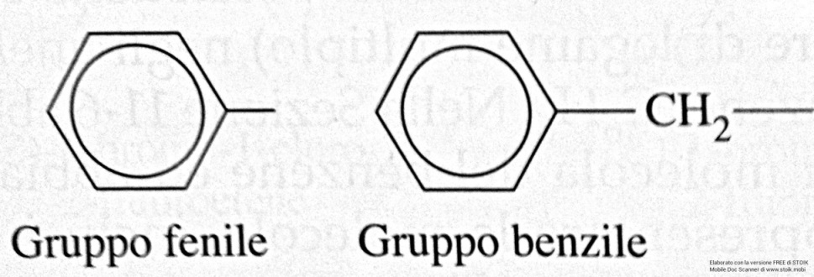
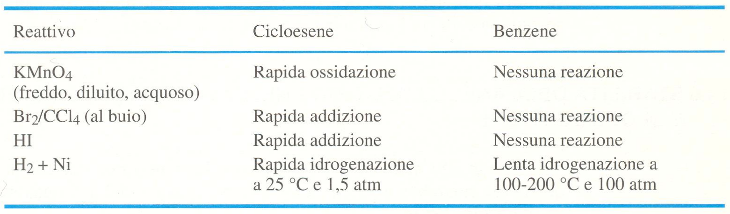
Idrocarburi aromatici
Reattività

Slide 2
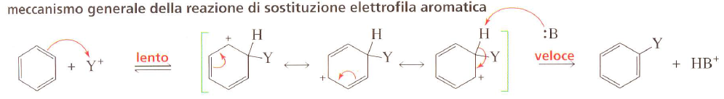
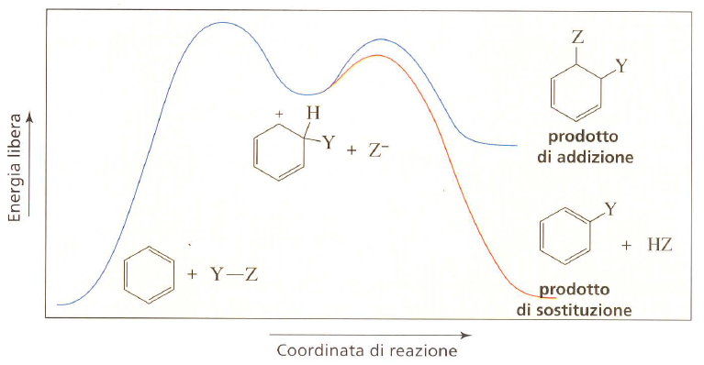
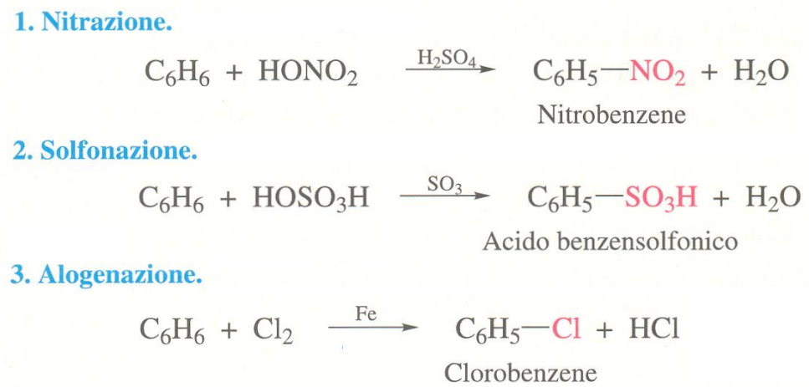
Sostituzione elettrofila aromatica (SEA)
Esempi di reazioni

Slide 3
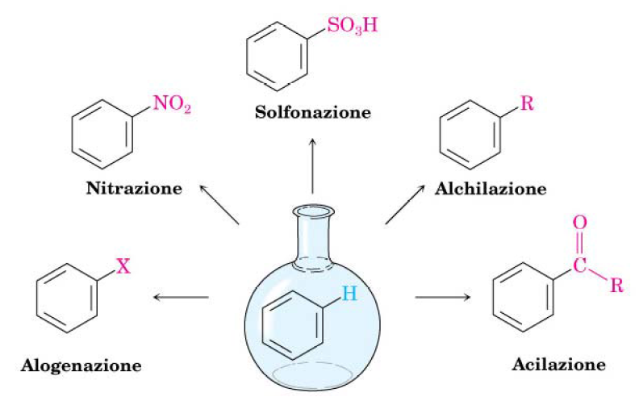

Slide 4
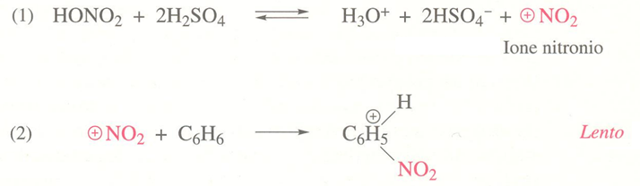
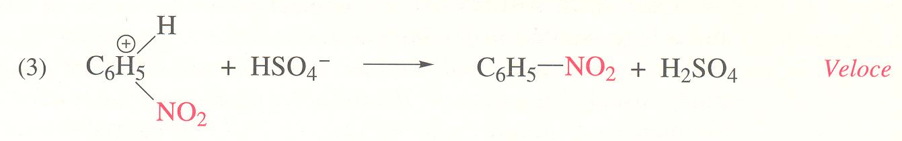
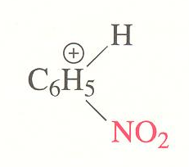
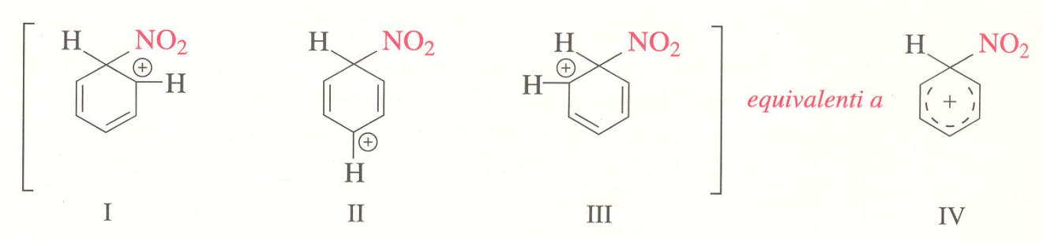
Meccanismo della nitrazione

Slide 5
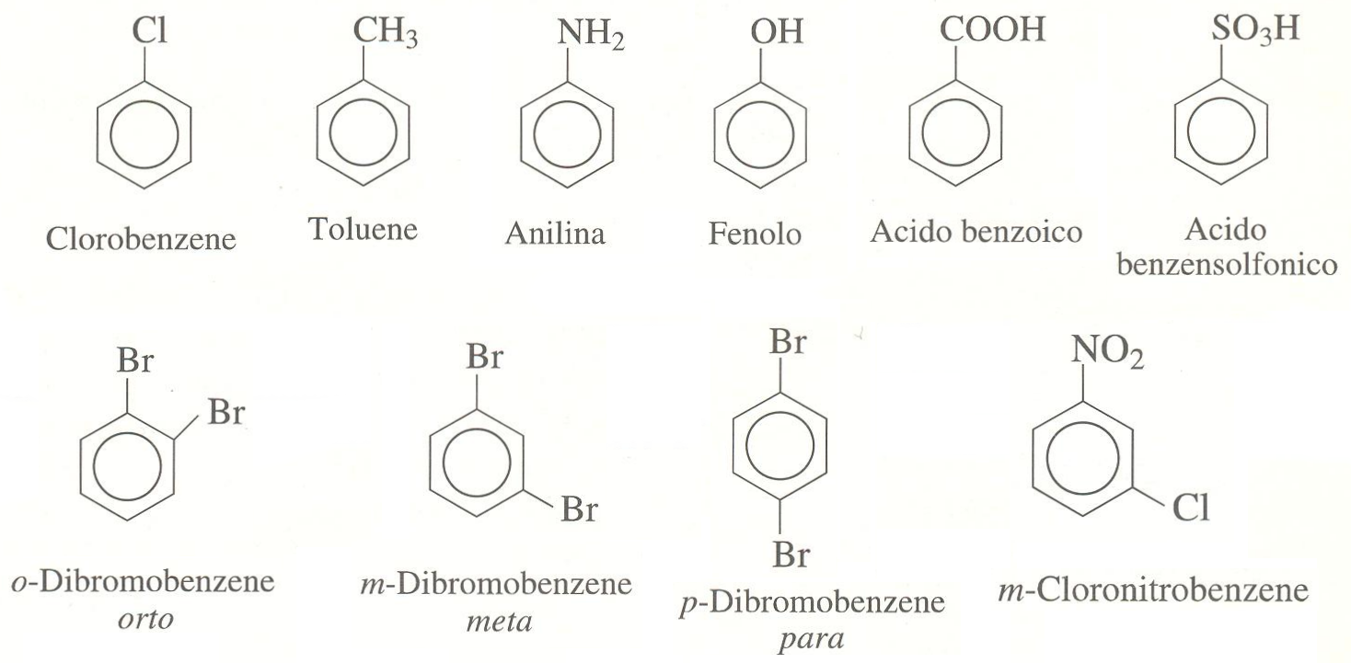
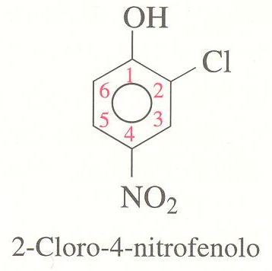
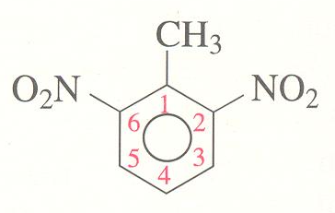

Derivati
monosostituiti
disostituiti
polisostituiti

Slide 6
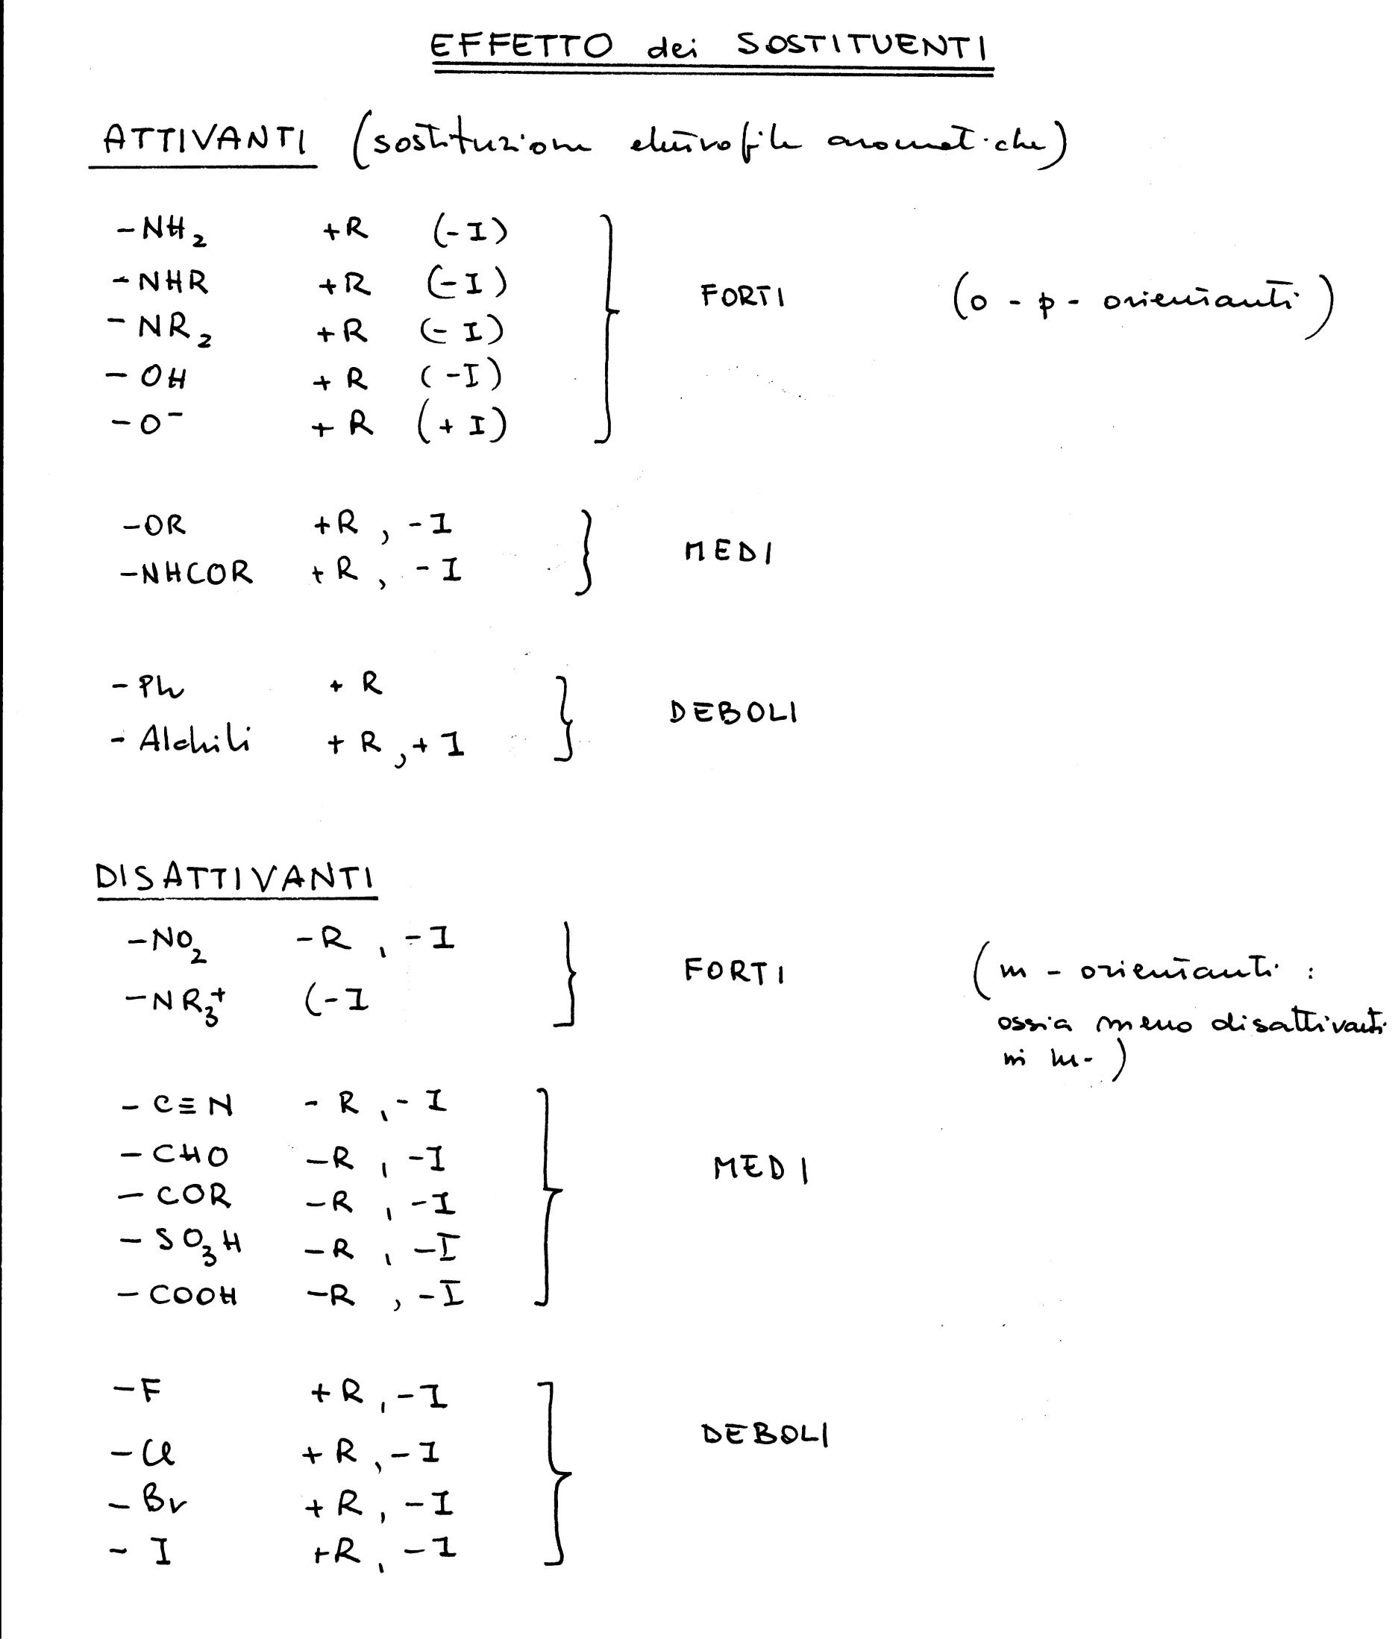
Reattività dei derivati del benzene

Slide 8
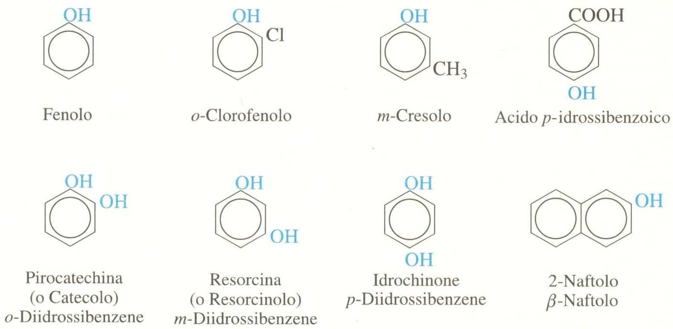
Fenoli

Slide 9
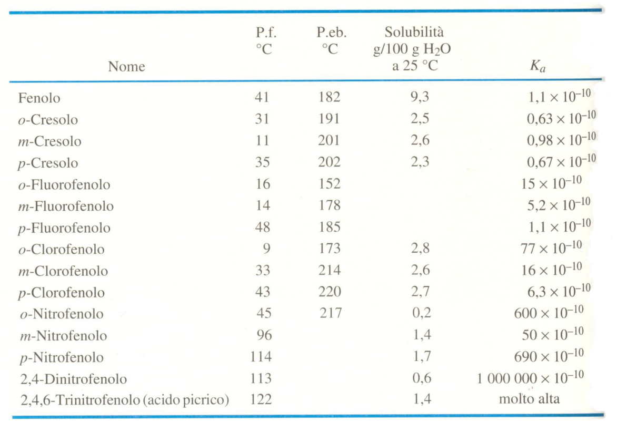
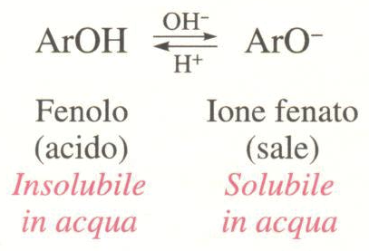
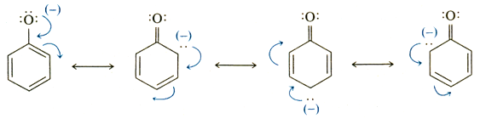
Proprietà fisiche
Proprietà chimiche

Slide 10
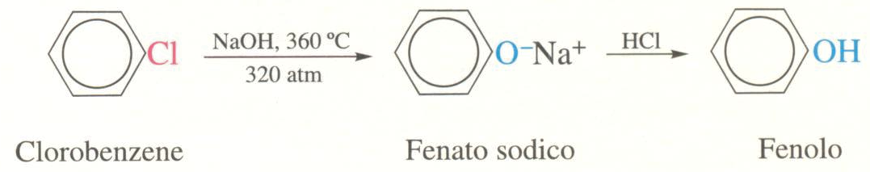
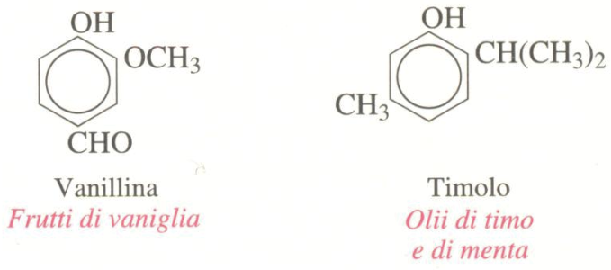
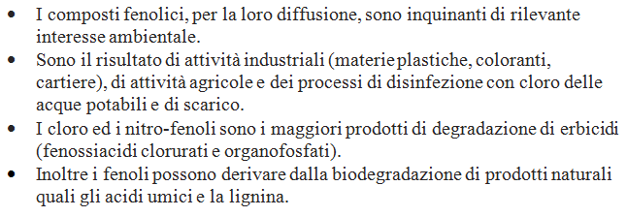
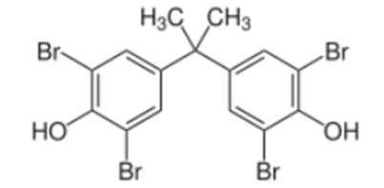

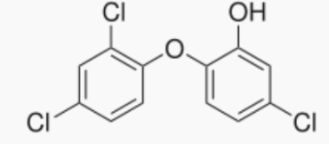
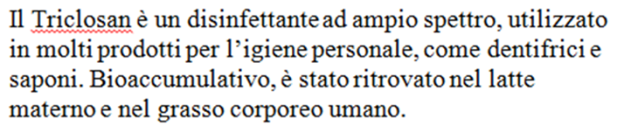
Fonti industriali
Impatto ambientale

Slide 11
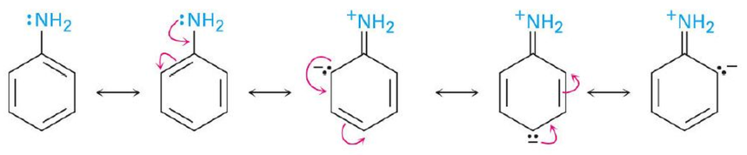
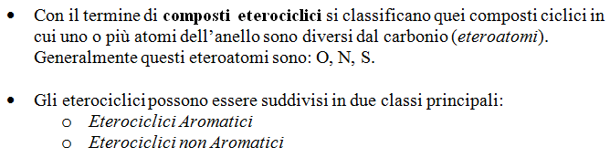
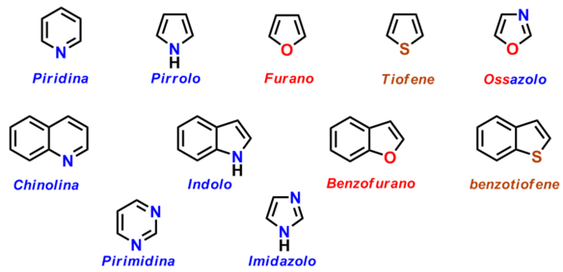
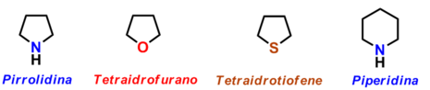
Aniline
Composti eterociclici

Slide 12
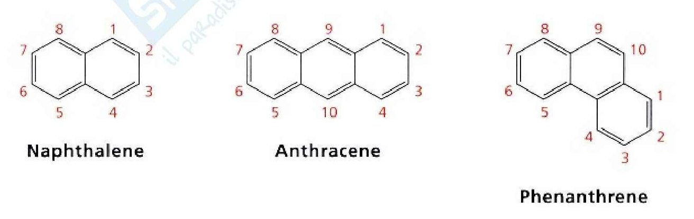
Idrocarburi Policiclici Aromatici IPA (o PAH)
Con il termine IPA si comprendono diversi composti organici con due o più anelli aromatici condensati tra loro. Anche se esistono oltre 100 prodotti policiclici, solo alcuni di questi possono essere dannosi per l'uomo e la fauna.
Fanno parte degli INQUINANTI NOCIVI DELL’ARIA
Presenti ovunque nell’atmosfera, derivano dalla combustione incompleta di materiale organico. La principale fonte di origine antropica è rappresentata dalle emissioni veicolari e dagli impianti termici, dalle centrali termoelettriche e dagli inceneritori. La quantità emessa dipende dalle condizioni di funzionamento, manutenzione e usura del motore.
A livello industriale sono prodotti da numerose attività, quali lavorazione di metalli, raffinerie, cartiere, industrie chimiche e plastiche, inceneritori e depositi di sostanze tossiche.
insieme a: benzene, ossidi di azoto, ossidi di solfo, monossido di carbonio, oltre a metalli e polveri fini

